Slide 1
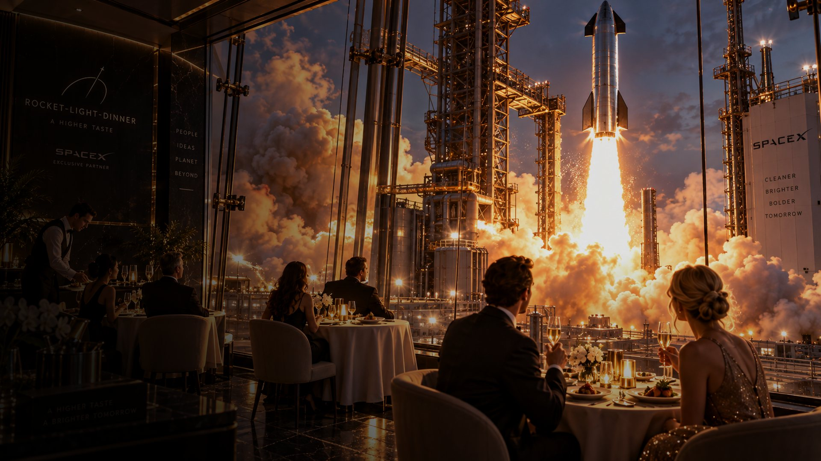
Roadmap & Maßnahmenplan
Variante A · Mobiler Glas-Pavillon an zwei Standorten: Maßnahmenplan nach den 4 W-Fragen, Projektzusammenfassung und Roadmap 2026–2031
Notes:
Part 6 setzt die beste Idee aus dem Inno-Rendite-Kalkulator um: das Rocket-Light-Dinner. Variante A baut auf dem mobilen Glas-Pavillon aus dem 5P-Marketing-Mix auf. Wir zeigen den Maßnahmenplan nach den 4 W-Fragen, die Projektzusammenfassung in zwei Teilen und die Roadmap im Format aus der Vorlesung (Beispiel Freudenberg).

Slide 2




In 16 Monaten zum ersten Pilot-Dinner – der mobile Pavillon hält Budget und Risiko klein
Was?
Wer?
Was ist zu tun, was ist das Ziel/Teilziel?
Wer ist verantwortlich?
Mobiler Glas-Pavillon für 20 Gäste mit Blick auf Nachtstarts, außerhalb der Sperrzonen
2028: vier Pilot-Dinner in Florida zu 35.000 USD pro Platz
2031: 24 Events pro Jahr in Florida und bei Starbase (Texas) zu 50.000 USD – 47,2 Mio USD Umsatz in fünf Jahren
Sponsor: Gwynne Shotwell, President & COO von SpaceX
Projektleitung: Hospitality-Projektleitung mit Safety-Ingenieur:in aus Launch Operations; je Teilprojekt eine Leitung [Name]
Partner: Sternekoch aus Orlando, Pavillon-Hersteller, lizenzierter Caterer
Wann?
Wie?
Bis wann ist es zu erledigen?
Wie soll es erledigt werden?
30.11.2026 Projektauftrag (G0) · 30.06.2027 Konzept und Stellplatz frei (G1)
31.01.2028 Go Pilot (G2) · März bis November 2028 Pilot-Dinner 1 bis 4
15.12.2028 Go Markteinführung (G3) · 31.12.2030 Übergabe an die Linie (G4)
Stage-Gate: 3,48 Mio USD in Stufen – 1,79 Mio für 2027, 1,09 Mio für 2028, Rest 2029–30
Termine nur an Nachtstarts, mit Launch-Garantie: Ersatztermin binnen 12 Monaten
Nach jedem Pilot NPS und Zahlungsbereitschaft messen; monatlicher Steering-Call mit dem Sponsor
Notes:
Die 4 W-Fragen für das Gesamtprojekt. Was: ein mobiler Pavillon für 20 Gäste, zuerst vier Pilot-Dinner in Florida, ab 2029 zwei Standorte. Wer: Sponsor ist Gwynne Shotwell, die Projektleitung teilen sich Hospitality und ein Safety-Ingenieur aus Launch Operations. Wann: fünf Gates von G0 Ende November 2026 bis G4 Ende 2030. Wie: Stage-Gate mit Budget in Stufen, Termine nur an Nachtstarts mit Launch-Garantie und Messung nach jedem Pilot-Abend.

Slide 3






Sechs Teilprojekte führen vom Sicherheitskonzept bis zum zweiten Standort in Texas
Projektzusammenfassung Teil 1 · Rocket-Light-Dinner
Variante A · Mobiler Pavillon
Nr.
Teilprojekt
Symbol
Inhalt: Was ist zu tun und wie?
Ziel und Vision
1
Genehmigung & Sicherheit
Stellplatz außerhalb der Sperrzonen wählen, Lärm- und Sicherheitsgutachten, Abstimmung mit Space Force, NASA und FAA, Genehmigungen in Florida und Texas
Jeder Abend ist genehmigt und sicher – ein Sicherheitskonzept für beide Standorte
2
Pavillon & Logistik
Glas-Pavillon mit Küche, Klimatechnik und Panoramafront ausschreiben (z. B. Losberger De Boer), bauen, Aufbau testen, Transport FL–TX planen
Ein Pavillon für zwei Standorte statt zwei fester Bauten
3
Kulinarik & Service
Sternekoch aus Orlando gewinnen (Michelin Guide Florida 2026), Menü und Service entwickeln, Testdinner im Prototyp, Team schulen
Sterne-Niveau mit einer Servicekraft je zwei Gäste
4
Vertrieb & Marketing
Markttest auf der ILTM Cannes, Partnerkanäle zu Private Banks und Family Offices, Pressearbeit, Vorverkauf und Warteliste
Pilot ausverkauft, Warteliste für den Zielpreis von 50.000 USD
5
Pilot-Dinner Florida
Vier Abende mit je 20 Plätzen, gekoppelt an Nachtstarts, mit Launch-Garantie; nach jedem Abend NPS und Zahlungsbereitschaft messen
Nachweis von Nachfrage, Ablauf und Preis vor dem Hochlauf
6
Skalierung & Regelbetrieb
Zweiter Standort bei Starbase (South Padre Island), Hochlauf von 10 auf 24 Events pro Jahr, Übergabe an die Linie Ende 2030
„Der seltenste Tisch der Welt“ als fester Teil des SpaceX-Angebots
Notes:
Projektzusammenfassung Teil 1 nach Hube: sechs Teilprojekte mit Symbol, Inhalt sowie Ziel und Vision. Genehmigung und Pavillon laufen 2027 parallel, die Küche liefert das Testdinner im Prototyp, der Vertrieb startet schon auf der ILTM Cannes im Dezember 2026.

Slide 4
Mit 3,48 Mio USD Projektbudget in zwei Stufen erschließt SpaceX 47,2 Mio USD Umsatz in fünf Jahren
Projektzusammenfassung Teil 2 · Rocket-Light-Dinner
Variante A · Mobiler Pavillon
Teilprojekt
Pipeline
Finanzierung
PL
Collab.
Cust.
Status
Potential
Budget
Konzept
Pilot
Betrieb
SpaceX
Partner
Kunde
Mio. USD
T. USD
Gesamtprojekt
×
×
×
×
Hospitality-PL
Sponsor: Gwynne Shotwell
–
–
400
1 Genehmigung & Sicherheit
×
×
×
Safety-Ing. Launch Ops
Space Force, NASA, FAA, Behörden FL/TX
intern
–
780
2 Pavillon & Logistik
×
×
×
×
Hospitality-PL
Losberger De Boer (Kandidat)
intern
–
1.000
3 Kulinarik & Service
×
×
×
×
Hospitality-PL
Sternekoch Orlando, Sommelier
Gäste
–
300
4 Vertrieb & Marketing
×
×
×
×
×
Sales-Lead [Name]
Private Banks, Co-Branding-Partner
UHNWI, Corporate
–
200
5 Pilot-Dinner Florida
×
×
×
Hospitality-PL
Launch Ops, lizenzierter Caterer
UHNWI (64 Plätze)
2,2
200
6 Skalierung & Regelbetrieb
×
×
×
×
GM RocketLight
City of Starbase, Caterer (TABC)
UHNWI, Corporate
45,0
600
Summe
47,2
3.480
Budget = Projekt- und F&E-Kosten der 5-Jahres-Kalkulation (Personal 780 T + Sachkosten 2.700 T USD); Aufteilung auf Teilprojekte ist eigene Annahme. Potential = Umsatz Jahr 1–5 laut Kalkulator. Laufender Betrieb ab 2029 wird aus dem Umsatz finanziert.
Notes:
Teil 2 zeigt Pipeline, Finanzierung, Verantwortliche, Partner, Kunden, Status, Potential und Budget. Die Budgets ergeben zusammen genau die 3,48 Mio USD aus der 5-Jahres-Kalkulation; das Umsatzpotenzial von 47,2 Mio USD hängt an Pilot und Regelbetrieb. Gelb sind Genehmigung, weil die Starship-Sperrzonen in Florida erst mit der Lizenz feststehen, und der Pilot, weil sich Starts oft verschieben.

Slide 5

Genehmigungen sind der kritische Pfad: Ohne Freigabe bis Ende 2027 startet kein Pilot-Dinner
Teilprojekt · Status
2026
2027
2028
2029
2030
2031
Q4
Q1
Q2
Q3
Q4
Q1
Q2
Q3
Q4
Jahresraster
Gesamtprojekt
G0 30.11.26
G1 30.06.27
G2 31.01.28
G3 15.12.28
G4 31.12.30
Konzept
Umsetzung
Pilotphase Florida
Hochlauf FL + TX
Regelbetrieb
Projektauftrag
Konzept frei
Go Pilot
Go Markteinführung
Übergabe an Linie
Genehmigung & Sicherheit
Gutachten 31.07.27
Gelb: Starship-Sperrzonen an LC-39A noch nicht final
Stellplatzwahl
Gutachten
Genehmigung FL
Genehmigung TX
Genehmigung FL 31.12.27
Genehmigung TX 02/29
Pavillon & Logistik
Abnahme 20.12.27
Gästefeedback fließt in Umbau
Ausschreibung
Bau Prototyp
Optimierung
Einsatz FL und TX
Auftrag 30.06.27
Kulinarik & Service
Testdinner im Prototyp
Koch-Auswahl
Menü & Service
Schulung
Partnervertrag 30.04.27
Testdinner 15.11.27
Vertrieb & Marketing
Space Symposium 04/27
Pitch & PR
Partnerkanäle
Vorverkauf
Warteliste & Vorverkauf 50.000 USD
ILTM Cannes 30.11.26
64 Plätze verkauft 02/28
Pilot-Dinner Florida
Gelb: Starts verschieben sich oft – Launch-Garantie nötig
Pause im Hurrikan-Peak
1
2
3
4
4 Abende à 20 Gäste · 35.000 USD
Skalierung & Regelbetrieb
Preis 50.000 USD bestätigt
Vorbereitung Starbase
10 Events
16 Events
24 Events
1. Event Starbase 2029
Regelbetrieb
heute
Projektstart
Projektende
Phase Plan (Budgetstufe 1 freigegeben)
Phase erwartet (nach Gate-Entscheid, gestrichelt auch für Meilensteine)
Gate / Budgetfreigabe (G)
Qualitätsmerkmal: Genehmigung, Vertrag, Abnahme
Meilenstein mit Kunden: Dinner, Messe
Fachübergreifend
Status
Notes:
Die Roadmap im Freudenberg-Format: Dreiecke für Start und Ende, Rauten für Gates, Genehmigungen und Kunden-Meilensteine, blaue Linien für fachübergreifende Abhängigkeiten. Durchgezogen ist, was mit Budgetstufe 1 freigegeben wird; gestrichelt, was erst nach einem Gate kommt. Kritischer Pfad ist die Genehmigung in Florida bis Ende 2027. Die Pilot-Dinner lassen August und September aus, den Höhepunkt der Hurrikansaison.

Slide 6


Genehmigungen, Orte, Partner und Termine sind recherchiert – Zeitplan und Budget sind Annahmen
Recherche zur Durchführung
Annahmen und Abgleich
Starship an LC-39A: FAA-Umweltprüfung (Final EIS und Record of Decision) für bis zu 44 Starts pro Jahr – FAA, 01/2026
Erster Starship-Start aus Florida noch offen, frühestens Dezember 2026; Air Force erlaubt bis zu 76 Starship-Starts pro Jahr an SLC-37 – Space.com, 07.10.2026; Tech Insider, 04.11.2026
Starbase: FAA erlaubt bis zu 25 Starship-Starts pro Jahr; Strandsperrungen bei Starts sind laut Texas Supreme Court rechtmäßig (19.06.2026) – KRGV, 05/2025; Basenor, 06/2026
Playalinda Beach kann bis zu 60 Tage im Jahr für Starship-Starts gesperrt werden – FOX 35 Orlando
Banana Creek am Apollo/Saturn V Center liegt 3,9 Meilen von LC-39A; der Saal ist für Dinner ab 19 Uhr buchbar – KSC Launch Viewing; KSC Event Venue
Temporäre Alkohol-Genehmigung in Florida nur für Non-Profits, Städte und Counties – Ausschank daher über lizenzierten Caterer – Florida DBPR
Texas: FUN-Meldung für private Events bis 500 Gäste, sonst TEA mindestens 10 Werktage vorher – TABC
Michelin Guide Florida 2026: Sorekara (2 Sterne), Kadence, Camille, Victoria & Albert's u. a. (1 Stern), alle Raum Orlando – Visit Orlando, 28.05.2026
Modulare Hospitality-Bauten zur Miete oder zum Kauf, z. B. beim America's Cup – Losberger De Boer
ILTM Cannes 30.11.–03.12.2026; Space Symposium 12.–15.04.2027, Colorado Springs – Eventseye; Luminik
109 Starts von der Space Coast im Jahr 2025, so viele wie nie zuvor – WUSF, 26.12.2025
Gwynne Shotwell ist President & COO von SpaceX – Fortune, 2026
Events, Plätze, Preise, Umsatz (47,2 Mio USD) und Projektbudget (3,48 Mio USD) stammen aus der 5-Jahres-Kalkulation im Inno-Rendite-Kalkulator (Part 4, Stand 09.10.2026).
Kalkulator-Check: 3,48 Mio / 3.000 Mio USD F&E-Budget = 0,12 % – Bewertung 1 bleibt, Rendite 1,83 unverändert.
Produkt, Kanäle, Launch-Garantie und Preisstufen folgen dem 5P-Marketing-Mix (Part 5).
Termine, Gates, Budget je Teilprojekt und Ampeln sind eigene Planannahmen, Stand 05.11.2026.
[Name]-Felder füllt die Gruppe. Alle Quellen abgerufen am 05.11.2026.
Notes:
Recherchiert haben wir Genehmigungslage, Orte, Partner und Termine; die Quellen sind verlinkt. Zahlen zu Events, Preisen und Budget kommen aus unserem Kalkulator, Termine und Ampeln sind eigene Planannahmen.

